Slide 1
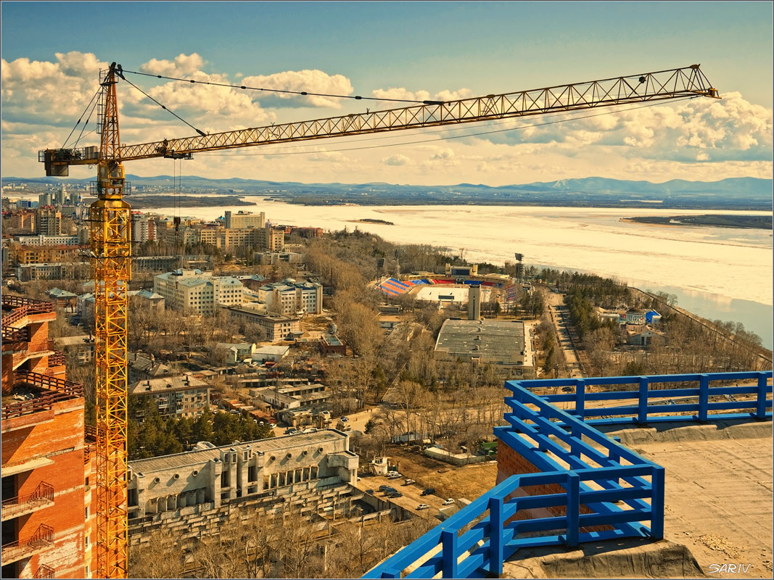
ГБСКОУ школа №46 «Центр РиМ»
^{Монтажное оборудование}
^{и приспособления.}
Учитель трудового обучения
Озов Борис Мардасович

Slide 2
При монтаже конструкций и подаче материалов на этажи наиболее широко используется стреловые и башенные краны.

Slide 3
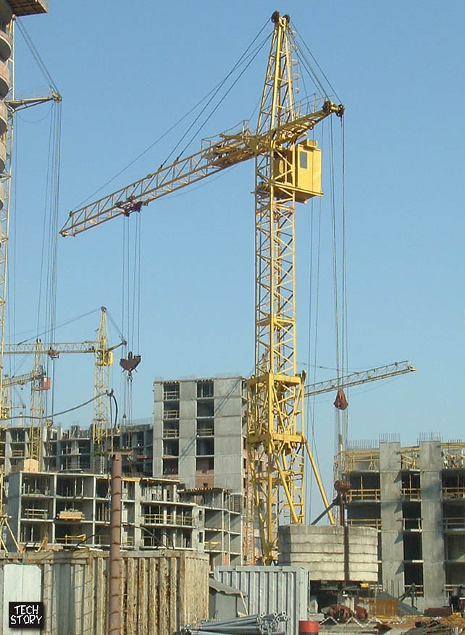
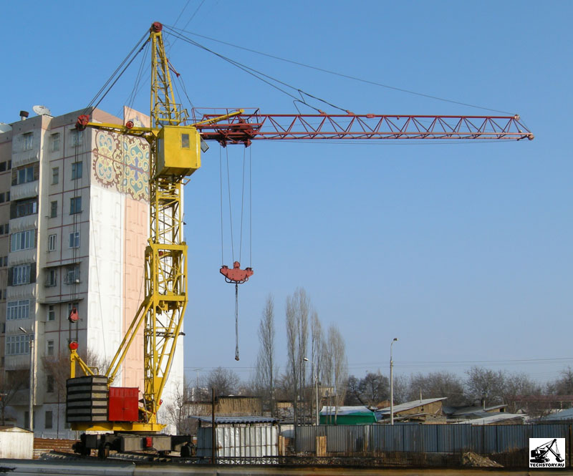
Башенные краны.

Slide 4
При строительстве небольших объектов и ремонтных работах часто применяют строительные подъемники.

Slide 5
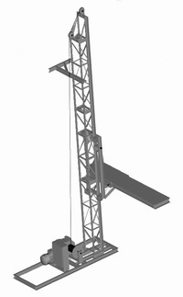
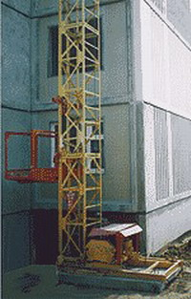
Подъёмники.

Slide 6
Средства малой механизации.
Лебёдки (с ручным приводом и редукторные)
Домкраты (механические и гидравлические)

Slide 7
При монтаже деревянных, железобетонных и других конструкций, а также при производстве ремонтных работ применяют домкраты.

Slide 8
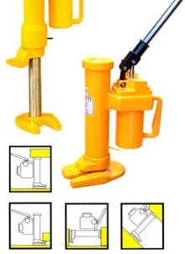
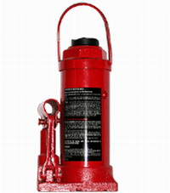
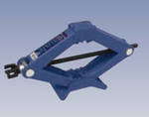
Домкраты.

Slide 9
При монтаже и ремонте на строительстве для подъема и перемещения груза используют лебёдки.

Slide 10
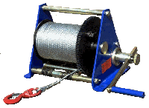
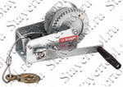
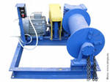
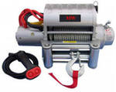
Лебёдки.

Slide 11
Монтажные приспособления.
Для монтажа конструкций и подъема материалов в кранах имеется ряд приспособлений, без которых нельзя обойтись. К ним относятся:
блоки;
полиспасты;
стропы;
траверсы;
крюки;
захваты;
кольца;
карабины.

Slide 12
В качестве основных приспособлений для присоединения элементов конструкций к крюку подъемного механизма применяют различные канаты.

Slide 13
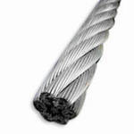
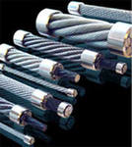
Виды канатов.

Slide 14
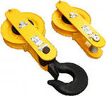
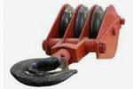
Блоки.

Slide 15
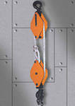
Полиспасты.

Slide 16
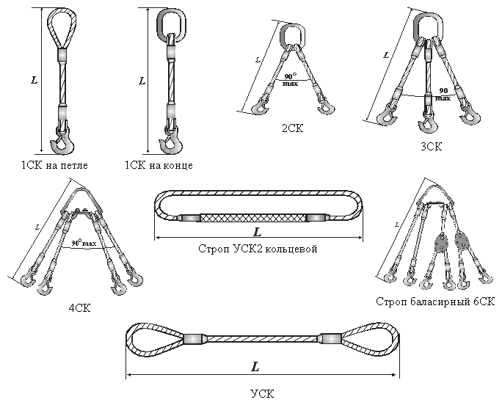
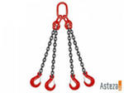
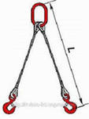
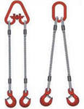
Стропы.

Slide 17
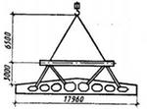
Траверсы.

